Slide 1
Pojmy
Petra Poberežníková V1

Slide 2
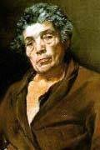
1. bajka
vznik: 6. století př. n. l.
Krátké, veršované příběhy, ve kterých zvířata a rostliny vystupují jako lidé, mají lidské vlastnosti a na konci obsahují ponaučení
Za tvůrce bajky je považován Ezop

Slide 3
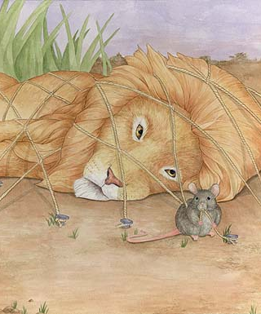
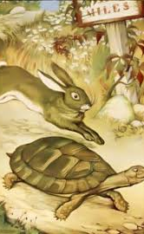
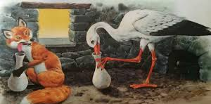
Příklady bajek:
Lev a myš
ponaučení: i slabý může pomoci silnému
Liška a čáp
Ponaučení: vše se ti jednou vrátí
Zajíc a želva
Ponaučení: pomalu dojdeš dál, pýcha předchází pád

Slide 4
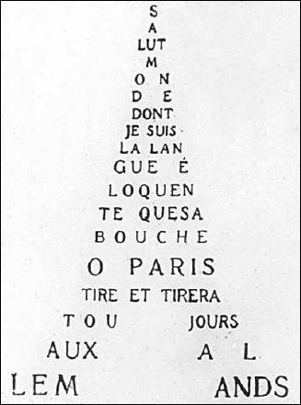
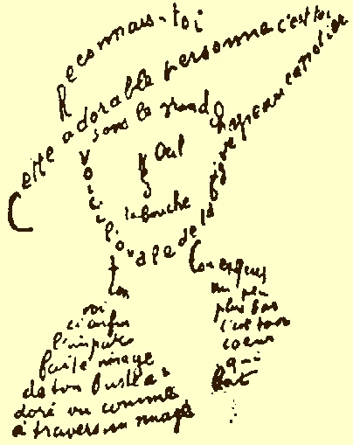
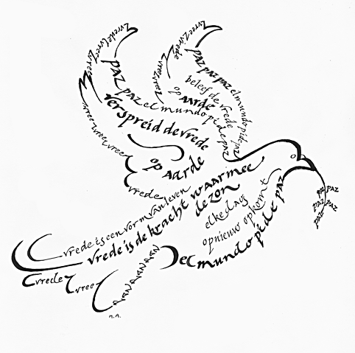
2. Kaligram
báseň psaná nebo upravená do obrazce, který naznačuje její obsah
Příklad propojení literatury a výtvarného umění

